Slide 1
Бюджет для граждан
Бюджет Мошенского сельского поселения на 2023 год и плановый период 2024-2025 годов
(на основе проекта решения Совета депутатов «О бюджете Мошенского сельского поселения на 2023 год и плановый период 2024-2025 годов»)
комитет финансов Администрации
Мошенского муниципального района
2022 год

Slide 2
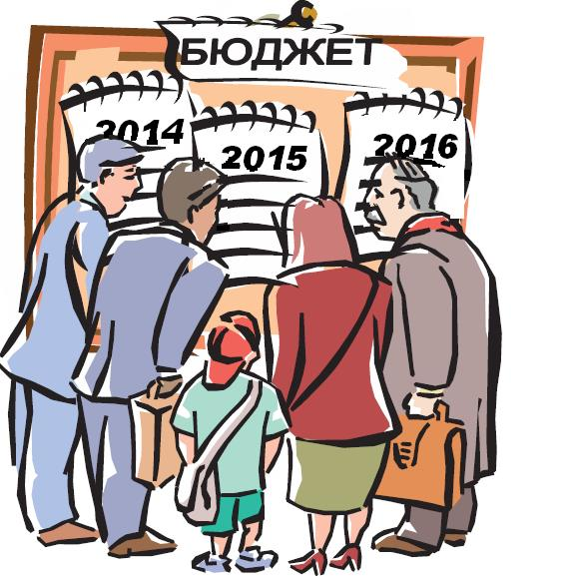


«Бюджет для граждан» - это
Знакомство с положениями проекта решения Мошенского сельского поселения об бюджете сельского поселения
Информация для широкого круга пользователей - студенты, педагоги, врачи, молодые семьи, граждане пожилого возраста, люди с ограниченными возможностями здоровья
Решение
Граждане
Бюджет
Образование
Уверенность в прозрачности и эффективности использования средств, конкретные результаты как для общества в целом, так и для каждого жителя сельского поселения
Финансы
Культура
Экономика
Социальная политика
Предприятия

Slide 3
Бюджетная система Российской Федерации
Консолидированный бюджет Российской Федерации
Федеральный уровень
Федеральный бюджет
Бюджеты государственных внебюджетных фондов Российской Федерации
Региональный уровень
Консолидированные бюджеты субъектов РФ
Бюджеты субъектов Российской Федерации
Бюджеты территориальных фондов обязательного медицинского страхования
Местный уровень
Консолидированные бюджеты районов
Бюджеты районов
Бюджеты городских округов
Бюджеты поселений

Slide 4
Бюджет для граждан
На чем основано составление проекта
бюджета Мошенского сельского поселения
Составление проекта бюджета Мошенского сельского поселения основывается на:
1
2
3
4
Прогнозе социально-экономи-
ческого развития сельского поселения
Основных направлениях налоговой политики
Основных направлениях бюджетной политики
Муници-
пальных программах
Мошенского сельского поселения

Slide 5
Бюджет для граждан
Бюджетный процесс – ежегодное формирование и исполнение бюджета
принятие решения о бюджете на очередной финансовый год и плановый период
Утверждение бюджета очередного года
(законодательные, представительные органы власти)
Исполнение бюджета в текущем году (органы исполнительной власти; местная администрация, финансовые органы)
Формирование отчета об исполнении бюджета предыдущего года
(органы исполнительной власти)
Утверждение отчета об исполнении бюджета предыдущего года
(законодательные, представительные органы власти)
Составление проекта бюджета очередного года
(органы исполнительной власти)
Рассмотрение проекта бюджета очередного года
(законодательные, представительные органы власти)
получение доходов бюджета и распределение бюджетных средств в соответствии с решением о бюджете
принятие решения об исполнении бюджета за отчетный финансовый год
подготовка экономического обоснования доходов и расходов бюджета

Slide 6



















Доходы бюджета – это безвозмездные и безвозвратные поступления денежных средств в бюджет.
Доходы бюджета
Бюджет для граждан
Доходы бюджета
Безвозмездные
Налоговые доходы
Неналоговые доходы
поступления
Поступления от уплаты налогов, установленных Налоговым кодексом Российской Федерации, например:
Поступления от уплаты других пошлин и сборов, установленных законодательством, а также штрафов за нарушение законодательства, например:
→ доходы от использования муниципального имущества и земли;
→ штрафные санкции;
→ другие.
Поступления от других бюджетов бюджетной системы (межбюджетные трансферты), организаций, граждан (кроме налоговых и неналоговых доходов).
→ земельный налог;
→ акцизы;
→ налог на доходы физических лиц;
→ другие налоги.

Slide 7















Бюджет для граждан
Федеральные, региональные и местные налоги
Налог – обязательный, индивидуально безвозмездный платеж, взимаемый с организаций и физических лиц в форме отчуждения принадлежащих им на праве собственности, хозяйственного ведения или оперативного управления денежных средств в целях финансового обеспечения деятельности государства и (или) муниципальных образований
ВИДЫ НАЛОГОВ
ФЕДЕРАЛЬНЫЕ МЕСТНЫЕ
РЕГИОНАЛЬНЫЕ
УСТАНОВЛЕНЫ НАЛОГОВЫМ КОДЕКСОМ РОССИЙСКОЙ ФЕДЕРАЦИИ
и обязательны к уплате на всей территории Российской Федерации, например:
✓Налог на прибыль
организаций;
✓Налог на доходы физических лиц;
✓Акцизы.
и законами субъектов Российской Федерации и обязательны к уплате на соответствующих территориях субъектов РФ, например:
✓Налог на имущество организаций;
✓Транспортный налог.
и нормативными актами представительных органов муниципальных образований и обязательны к уплате на территориях соответствующих муниципальных образований, например:
✓Земельный налог;
✓Налог на имущество физических лиц.

Slide 8
Нормативы зачисления налогов по уровням бюджета на территории сельского поселения
Налоги и сборы, установленные законодательством
Бюджеты поселений гор/сельск
Бюджеты районов с тер. гор./сельск. пос.
Бюджет городского округа
Областной бюджет
Налог на прибыль организаций
100%
Налог на доходы физических лиц
70%
20%/28%
15%
10%/2%
Акцизы на пиво
100%
-
-
-
Акцизы на алкогольную продукцию
40%
-
-
-
Федеральные
Акцизы на спирт этиловый из пищевого сырья
50%
-
-
-
Акцизы на нефтепродукты
90%
10%
Налог на добычу общераспространенных полезных ископаемых
100%
-
-
-
Налог на добычу прочих полезных ископаемых
60%
-
-
-
Государственная пошлина (по видам)
100%
100%
100%
100%
Налог, взимаемый в связи с применением упрощенной системы налогообложения
30%
-
70%
-
Единый налог на вмененный доход
-
100%
100%
Единый сельскохозяйственный налог
50%/30%
50%/70%
100%
Регион- альные
Налог на имущество организаций
100%
-
-
-
Налог на игорный бизнес
100%
-
-
-
Транспортный налог
100%
-
-
-
Мест- ные
Налог на имущество физических лиц
-
100%
-
100%
Земельный налог
-
100%
-
100%
8

Slide 9




Бюджет для граждан
Межбюджетные трансферты – основной вид безвозмездных перечислений
Межбюджетные трансферты – это денежные средства, перечисляемые из одного бюджета бюджетной системы Российской Федерации другому.
Виды межбюджетных трансфертов
Дотации (от лат. «Dotatio» - дар, пожертвование)
Субвенции (от лат. «Subvenire» -
приходить на помощь)
Субсидии (от лат. «Subsidium» -
поддержка)
Определение
Предоставляются без определения конкретной цели их использования
Предоставляются на финансирование
«переданных» другим публично-
правовым образованиям полномочий
Предоставляются на условиях долевого
софинансирования расходов других
бюджетов

Slide 10
Бюджет для граждан
Расходы бюджета
Расходы бюджета – выплачиваемые из бюджета денежные средства, за исключением средств, являющихся источниками финансирования дефицита бюджета.
Формирование расходов осуществляется в соответствии с расходными обязательствами, обусловленными установленным законодательством разграничением полномочий, исполнение которых должно происходить в очередном финансовом году за счет средств соответствующих бюджетов.
Принципы формирования расходов бюджета:
по разделам;
по ведомствам;
по муниципальным программам
Разделы классификации расходов бюджетов
02 «Национальная
оборона»
04 «Национальная экономика»
06 «Охрана окружающей среды»
10 «Социальная политика»
11 «Физическая культура и спорт»
14 «Межбюджетные трансферты общего характера»
07 «Образование»
09 «Здравоохранение»
01 «Общегосударствен- 03 «Национальная
08 «Культура, кинематография»
ные вопросы»
безопасность и правоохранительная деятельность»
12 «Средства массовой информации»
05 «Жилищно- коммунальное хозяйство»
13 «Обслуживание государственного и муниципального долга»

Slide 11


Бюджет для граждан
Дефицит и профицит
Доходы – Расходы = Дефицит (Профицит)
Доходы
Расходы
Расходы
Доходы
Дефицит (расходы больше доходов)
Профицит (доходы больше расходов)
При превышении расходов над доходами принимается решение об источниках покрытия дефицита (например, использовать имеющиеся накопления, остатки средств на счёте бюджета, взять в долг).
При превышении доходов над расходами принимается решение, как их использовать (например, накапливать резервы, остатки средств на счёте бюджета, погашать долг).

Slide 12















Бюджет для граждан
Дефицит и профицит
ДЕФИЦИТ
ПРОФИЦИТ
Накопленные резервы
Муниципальный долг
Накопленные резервы
Муниципальный долг
При дефицитном бюджете растет долг и (или) снижаются остатки средств (накопления)
При профицитном бюджете снижается долг или (или) растут остатки средств (накопления)

Slide 13
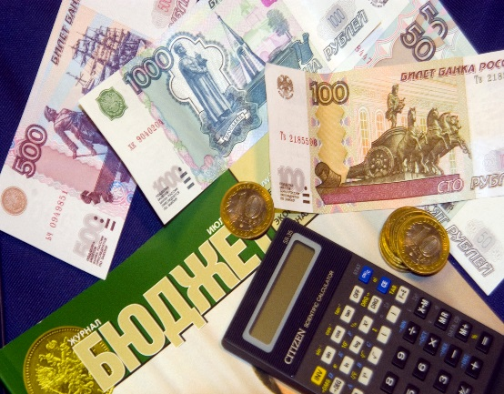


Бюджет для граждан
Основные показатели
бюджета Мошенского сельского поселения на 2023 год и плановый период 2024-2025 годов
(тыс. рублей)
 | 2023 год | 2024 год | 2025 год
I. Доходы, всего | 7 930,900 | 4 319,680 | 4 461,800
из них:
Налоговые и неналоговые доходы | 2 599,900 | 2 726,580 | 2 812,900
Безвозмездные поступления | 5 331,000 | 1 593,100 | 1 648,900
II. Расходы, всего | 7 930,900 | 4 319,680 | 4 461,800
III. Дефицит (-), профицит (+) | - | - | -
VI. Источники финансирования дефицита | - | - | -

Slide 14

Бюджет для граждан
Доходы бюджета сельского поселения на 2023 год и плановый период 2024-2025 годов тыс.рублей
 | 2023 год | Плановый период
 |  | 2024 год | 2025 год
Налог на доходы физических лиц | 676,900 | 699,880 | 724,400
Акцизы | 739,000 | 776,700 | 836,500
Земельный налог | 785,000 | 848,000 | 847,000
Налог на имущество физических лиц | 399,000 | 402,000 | 405,000
Прочие налоговые доходы | 0,000 | 0,000 | 0,000
Налоговые доходы | 2 599,900 | 2 726,580 | 2 812,900
Неналоговые доходы | 0,000 | 0,000 | 0,000
Налоговые и неналоговые доходы | 2 599,900 | 2 726,580 | 2 812,900
Безвозмездные поступления | 5 331,000 | 1 593,100 | 1 648,900
Безвозмездные поступления от других бюджетов, в т.ч. | 5 331,000 | 1 593,100 | 1 648,900
дотации | 2 439,700 | 1 249,200 | 1 296,000
субсидии | 1 173,000 | 115,000 | 115,000
субвенции | 218,300 | 228,900 | 237,900
Иные межбюджетные трансферты | 1 500,000 | 0,000 | 0,000
Безвозмездные поступления от негосударственных организаций | 0,000 | 0,000 | 0,000
Возврат остатков прошлых лет | 0,000 | 0,000 | 0,000
ДОХОДЫ ВСЕГО | 7 930,900 | 4 319,680 | 4 461,800

Slide 15
Бюджет для граждан
Расходы бюджета Мошенского сельского поселения на 2023 год и плановый период 2024-2025 годов, тыс. рублей
Показатели | 2023 год | 2024 год | 2025 год
Общегосударственные вопросы | 75,000 | 35,000 | 0,000
Национальная оборона | 218,300 | 228,900 | 237,900
Национальная безопасность и правоохранительная деятельность | 101,900 | 101,900 | 101,900
Национальная экономика | 2 458,000 | 937,700 | 997,500
Жилищно-коммунальное хозяйство | 5 077,700 | 2 908,180 | 2 900,500
Условно-утвержденные расходы | 0,000 | 108,000 | 224,000
РАСХОДЫ ВСЕГО | 7 930,900 | 4 319,680 | 4 461,800

Slide 16
Бюджет для граждан
Расходная часть бюджета сельского поселения на 2023 год и плановый период 2024-2025 годов в разрезе разделов и подразделов, тыс.рублей
Наименование | Раздел, подраздел | 2023 год | 2024 год | 2025 год
Общегосударственные вопросы | 0100 | 75,000 | 35,000 | 0,000
Обеспечение деятельности финансовых, налоговых и таможенных органов и органов финансового (финансово-бюджетного) надзора | 0106 | 30,000 | 0 | 0
Резервные фонды | 0111 | 10,000 | 0 | 0
Другие общегосударственные вопросы | 0113 | 35,000 | 35,000 | 0,000
Национальная оборона | 0200 | 218,300 | 228,900 | 237,900
Мобилизационная и вневойсковая подготовка | 0203 | 218,300 | 228,900 | 237,900
Национальная безопасность и правоохранительная деятельность | 0300 | 101,900 | 101,900 | 101,900
Обеспечение пожарной безопасности | 0310 | 69,100 | 69,100 | 69,100
Другие вопросы в области национальной безопасности и правоохранительной деятельности | 0314 | 32,800 | 32,800 | 32,800
Национальная экономика | 0400 | 2 458,000 | 937,700 | 997,500
Дорожное хозяйство (дорожные фонды) | 0409 | 2 412,000 | 891,700 | 951,500
Другие вопросы в области национальной экономики | 0412 | 46,000 | 46,000 | 46,000
Жилищно-коммунальное хозяйство | 0500 | 5 077,700 | 2 908,180 | 2 900,500
Коммунальное хозяйство | 0502 | 5,000 | 5,000 | 5,000
Благоустройство | 0503 | 5 072,700 | 2 903,180 | 2 895,500
Условно-утвержденные расходы |  | 0 | 108,000 | 224,000
ВСЕГО РАСХОДОВ |  | 7 930,900 | 4 319,680 | 4 461,800

Slide 17
Бюджет для граждан
Расходы бюджета сельского поселения в разрезе муниципальных программ Мошенского сельского поселения на 2023 год и плановый период 2024-2025 годов, тыс.рублей
Муниципальные программы | 2023 год | 2024 год | 2025 год
Муниципальная программа Мошенского сельского поселения «Энергосбережение в Мошенском сельском поселении на 2021-2025 годы" | 5,000 | 5,000 | 5,000
Муниципальная программа Мошенского сельского поселения "Развитие территорий населенного пункта по обеспечению пожарной безопасности в Мошенском сельском поселении на 2021-2024 годы» | 69,100 | 69,100 | 69,100
Муниципальная программа Мошенского сельского поселения «Развитие малого и среднего предпринимательства в Мошенском сельском поселении на 2017-2026 годы» | 3,000 | 3,000 | 3,000
Муниципальная программа Мошенского сельского поселения "Развитие и совершенствование форм местного самоуправления на территории Мошенского сельского поселения на 2018-2024 годы" | 35,000 | 35,000 | 0,000
Муниципальная программа Мошенского сельского поселения «Благоустройство Мошенского сельского поселения на 2015-2025 годы" | 4 870,1675 | 2 803,180 | 2 895,500
Муниципальная программа Мошенского сельского поселения "Совершенствование и содержание дорожного хозяйства Мошенского сельского поселения на 2016-2025 годы" | 2 412,000 | 891,700 | 951,500
Муниципальная программа Мошенского сельского поселения "Совершенствование системы управления муниципальным имуществом в Мошенском сельском поселении на 2016-2025 годы" | 38,0000 | 38,0000 | 38,0000
Муниципальная программа Мошенского сельского поселения "Формирование современной среды Мошенского сельского поселения на 2018-2024 годы" | 202,5325 | 100,0000 | 0,0000
Муниципальная программа Мошенского сельского поселения «Использование и охрана земель на территории Мошенского сельского поселения на 2020-2025 годы» | 5,0000 | 5,0000 | 5,0000
Муниципальная программа «Развитие добровольных народных формирований на территории Мошенского сельского поселения на 2021-2025 годы» | 32,800 | 32,800 | 32,800
ИТОГО программных расходов | 7 672,600 | 3 982,780 | 3 999,900

Slide 18
Бюджет для граждан
Расходы бюджета сельского поселения в разрезе непрограммных направлений расходов Мошенского сельского поселения на 2023 год и плановый период 2024-2025 годов, тыс.рублей
Непрограммные направления расходов | 2023 год | 2024 год | 2025 год
Переданные полномочия из бюджетов сельских поселений в бюджет муниципального района | 30,000 | 0,000 | 0,000
Резервные фонды местных администраций | 10,000 | 0,000 | 0,000
Мобилизационная и вневойсковая подготовка | 218,300 | 228,900 | 237,900
Условно-утвержденные расходы | 0,000 | 108,000 | 224,000
Итого непрограммных расходов | 258,300 | 336,900 | 461,900

Slide 19
Бюджет для граждан

